Slide 1

Android App 專題
CocoCoin／摳摳記
讓記帳像羽毛一樣輕盈，
把「快速記錄」與「消費洞察」放進同一個 App
快速記帳
圖表分析
雲端同步
專題目標：降低輸入成本，提升持續記帳意願
物聯網與行動裝置應用開發（幼獅）第 2 期
組員：田芳玲 ｜ 指導老師：高秀娟、朱星念、葉呈祥
優先以離線方式存取資料與可視化圖表，培養記帳習慣
Notes:
[Sources] - User-provided content adapted from uploaded deck 專題架構_v2.pptx - Decorative asset: Feather PNG Transparent Image — https://www.pngarts.com/explore/102813

Slide 2
OVERVIEW
大綱
動機與目的
技術選型
01
為什麼需要一個更容易持續使用的記帳工具
05
Android 開發工具與實作技術
產品定位
開發流程
02
功能模組、核心價值
06
從需求、設計到實作
系統架構
UI 規劃
03
Repository 分層、Room / Firebase、首頁試做ViewModel
07
首頁、快速記帳、報表頁面
核心邏輯
未來方向
04
資料流、同步策略與預算計算
08
產品化與功能擴充路線
Notes:
[Sources] - User-provided content adapted from uploaded deck 專題架構_v2.pptx

Slide 3
WHY THIS APP
動機與目的
記帳不是不重要，而是太難維持
此app的目的，是要把每一次輸入的負擔降到最低，讓記錄行為自然而然的發生
使用者痛點
輸入流程繁瑣，常常記沒幾次就放棄
極簡記帳
目標在 5 步內完成一筆收支紀錄
資料分散在紙本、Excel、不同App中
即時同步
記錄完缺少分析，降低持續使用之誘因
採用本機優先 + 雲端補同步的方式，跨裝置仍可維持資料一致性
設計原則：快輸入 + 可離線 + 看得懂
統計分析
將月收支、分類比例與剩餘預算轉換成易懂的視覺資訊
Notes:
[Sources] - User-provided content adapted from uploaded deck 專題架構_v2.pptx

Slide 4
PRODUCT MAP
產品定位與功能地圖
CocoCoin 是一個以「個人財務習慣建立」為核心的記帳App
功能設計聚焦在：好記、好查、看得懂、用得久
帳款紀錄
預算管理
可選擇收入/支出、日期、類別、備註與付款錢包
按月設定預算並監看剩餘額度與超支狀況
多錢包管理
快速查詢
區分現金、銀行帳戶、禮券、悠遊卡等帳款來源
依月份或特殊區間搜尋收支紀錄
數據可視化
雲端同步
以月報表、分類占比與趨勢圖整理資訊
登入後同步資料，支援跨裝置接續使用
核心價值：降低記帳阻力，讓使用者願意每天留下可分析的財務資料
Notes:
[Sources] - User-provided content adapted from uploaded deck 專題架構_v2.pptx

Slide 5
ARCHITECTURE
系統架構
為了讓功能可維護與擴充，也方便後續優化，目前採用 Repository 分層架構，並在首頁開始導入 ViewModel
Presentation Layer
主頁 / 分析 / 記帳 / 預算 / 設定
設計重點
ViewModel
離線優先：交易先寫入本機，再進行背景同步
處理畫面狀態、輸入驗證、預算計算、交易查詢
模組化：預算、交易、錢包可獨立維護與測試
Repository Layer
單一資料入口：畫面層以 Repository 存取資料，首頁進一步以 ViewModel 管理 UI 狀態
統一資料來源，封裝本機資料存取、同步、備份與還原邏輯
Data Source
Room / SQLite（本機）＋Firebase（雲端）
Notes:
[Sources] - User-provided content adapted from uploaded deck 專題架構_v2.pptx - Architecture and implementation flow are proposed additions prepared for this revised presentation.

Slide 6
DATA FLOW
核心邏輯與資料流程
以「一筆交易」為例，資料會依序完成驗證、寫入、計算與同步，讓畫面回饋速度與資料一致性兼顧
01
02
03
04
05
輸入交易
表單驗證
本機寫入
預算計算
雲端同步
填寫金額、類別、日期、錢包與備註
檢查必填欄位、格式與數值是否合理
先寫入 Room / SQLite，立即更新畫面
重新計算各錢包總額、剩餘預算與超支狀態
背景同步Firebase，供跨裝置存取與備份
重點一：離線優先
重點二：同步補償
即使沒有網路，使用者仍可新增與查詢資料，待連線恢復後再同步
同步時以帳號與時間戳記比對，避免重複寫入，並保留最新狀態
Notes:
[Sources] - User-provided content adapted from uploaded deck 專題架構_v2.pptx - Logic flow and synchronization approach are proposed additions prepared for this revised presentation.

Slide 7
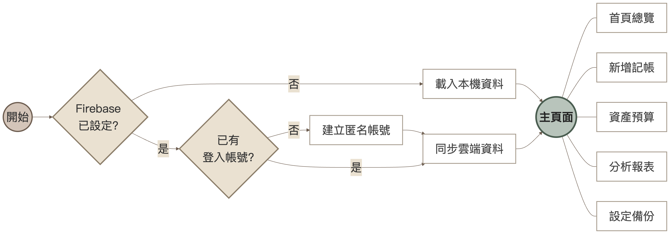
USER FLOW
使用者流程圖

Slide 8
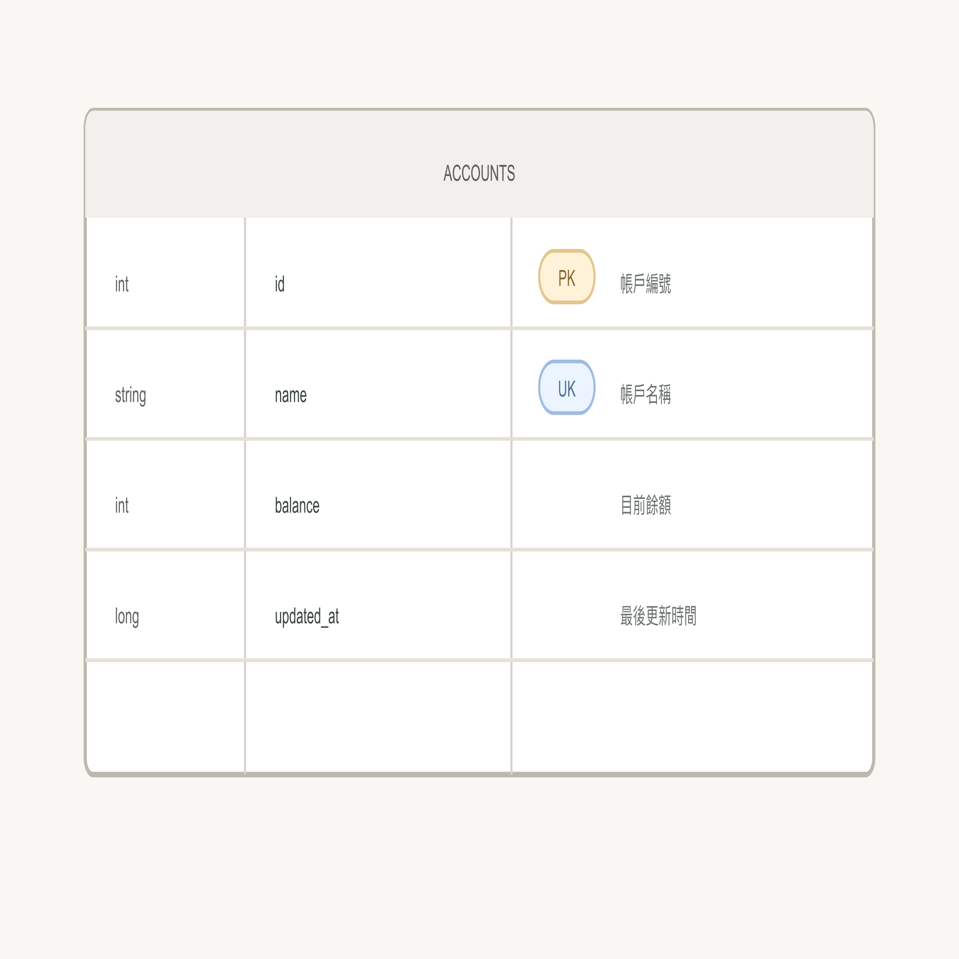
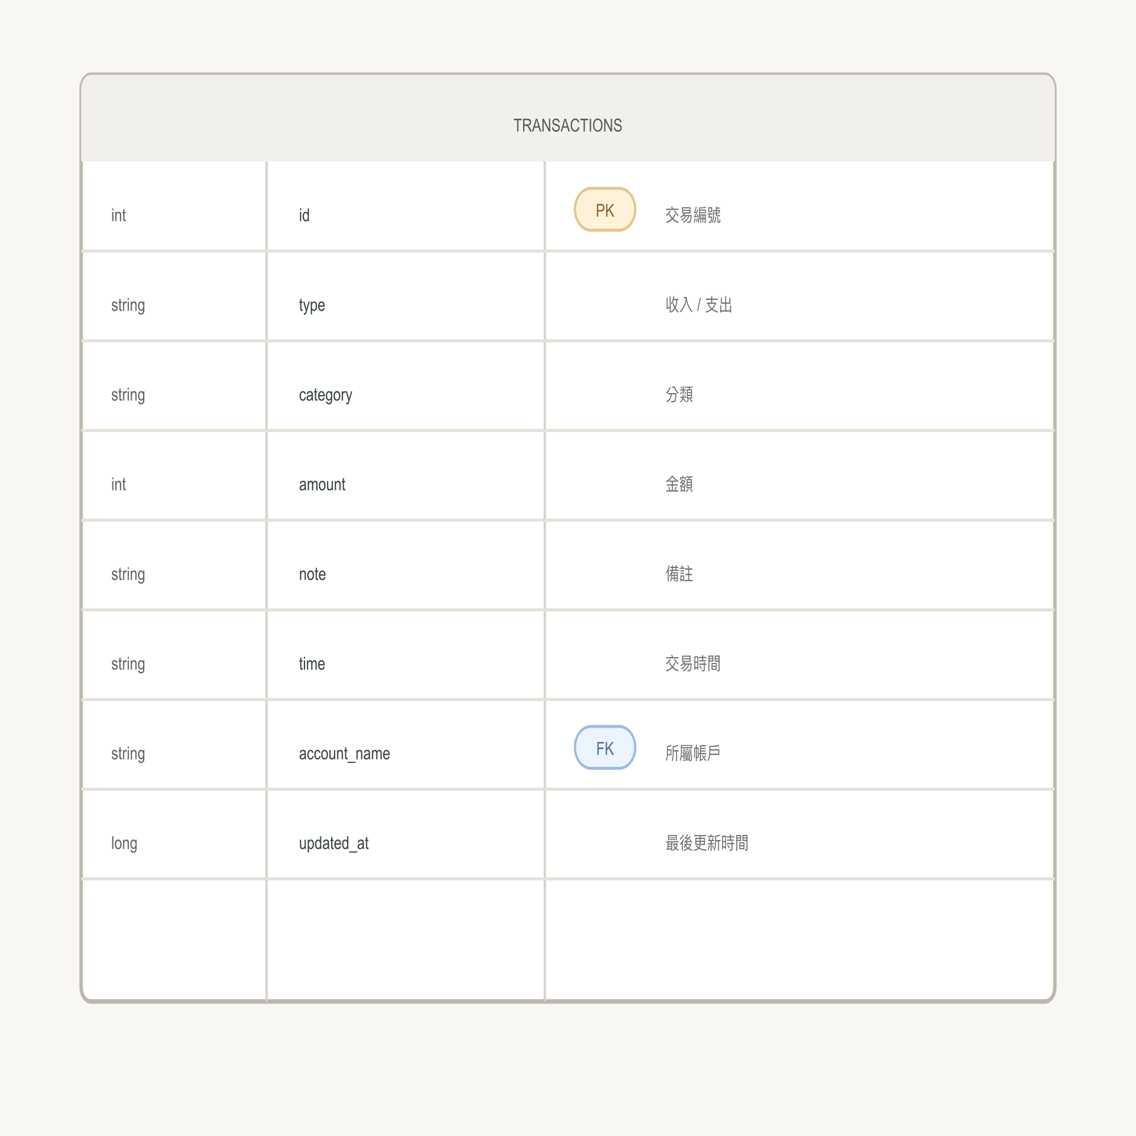
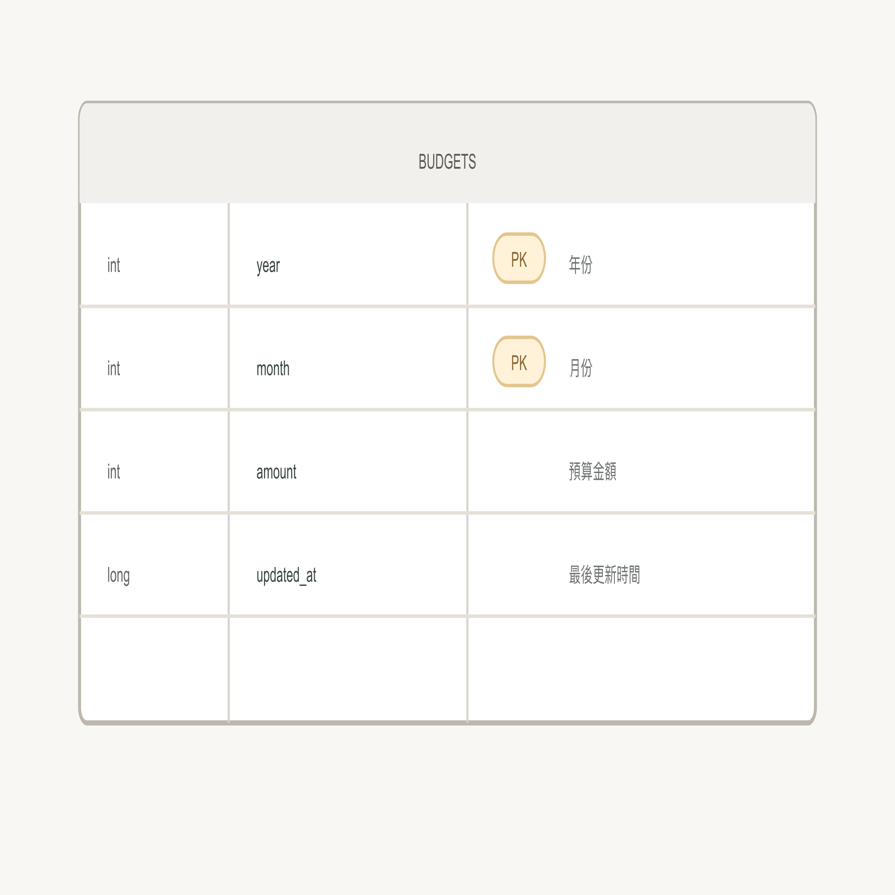
DATA BASE
資料庫設計邏輯
一個帳目可對應多筆交易
交易紀錄透過帳戶名稱回寫餘額
年/月統計
依所選月份計算支出並比對預算
BUDGETS 以 year + month 為複合主鍵
不直接儲存外鍵關聯

Slide 9
TECH STACK
開發工具／技術
K
A
R
F
C
M
Kotlin
Android Studio
Room / SQLite
Firebase Auth
Cloud Firestore
MPAndroidChart
主力開發語言
開發、除錯、模擬器測試
本機主要資料來源、支援離線使用
登入與身份管理、雲端資料同步
資料備份與跨裝置還原
圓餅圖與長條圖視覺化
核心重點：技術選型不是堆工具，而是對應實際應用所需
Notes:
[Sources] - User-provided content adapted from uploaded deck 專題架構_v2.pptx - Tooling structure suggestions are proposed additions prepared for this revised presentation.

Slide 10

DELIVERY FLOW
開發流程
1
需求分析
定義使用者、功能清單範圍
2
資訊架構
規劃資料表、欄位、頁面關係
3
UI 原型
確認首頁、記帳頁、報表頁操作流程
4
功能開發
依模組完成交易、預算、同步功能
5
測試修正
驗證流程、修復bug、調整體驗
6
發表完善
整理成果、規劃之後版本功能
Notes:
[Sources] - User-provided content adapted from uploaded deck 專題架構_v2.pptx - Decorative asset: Software Development Team Abstract Concept Vector Illustration — https://pngtree.com/freepng/software-development-team-abstract-concept-vector-illustration_8459410.html

Slide 11
UI CONCEPT
UI / UX 設計邏輯
介面重點不是塞越多功能越好，
而是只留下常用且重要的功能
資產（Assets）
帳戶管理、餘額更新、預算設定
主頁（Dashboard）
顯示當月收支、預算使用率、最近交易
報表分析（Analytics）
分類占比、趨勢圖、區間查詢
記帳（Transaction）
金額、類別、錢包、備註集中於單頁，降低操作切換成本
設定（Settings）
登入、登出、同步、帳號綁定
Notes:
[Sources] - User-provided content adapted from uploaded deck 專題架構_v2.pptx - Decorative asset: Smartphone Feature phone Finance Budget Mobile app Website Mockup — https://www.pngegg.com/en/png-dsshz

Slide 12
FUTURE DIRECTION
未來方向
先把記帳做輕，再把分析做深
MVP 版
Beta 版
Release 版
快速記帳
預算管理
本機資料儲存
帳號登入
雲端同步
月報表與分類圖表
共享帳本
提醒通知
資料匯出 / 桌面Widget
先建立穩定輸入流程
補齊同步與報表能力
往多人與產品化前進
可進一步加入 OCR 發票辨識、自動分類與家庭共享帳本
Notes:
[Sources] - User-provided content adapted from uploaded deck 專題架構_v2.pptx - Roadmap content is a proposed extension prepared for this revised presentation.

Slide 13
QUICK RECAP
重點回顧
• 以 SQLite + Firebase 建立雙資料架構
• 以 Repository + Room 建立穩定資料架構
• 以資料可視化把記錄轉成可洞察之行動
• 完成一套可離線、可同步、可分析的記帳系統
感謝各位的聆聽~
Notes:
[Sources] - User-provided content adapted from uploaded deck 專題架構_v2.pptx

